Slide 1
Smart Green House
PROJET IOT
Réalisé par : JOHNSON William, SOREL Laurie, MAJRI Amine, DJEBALI Sarra

Slide 2
INTRODUCTION
01
PREPARATION ET GESTION DU PROJET
02
SOMMAIRE
ETUDE DU PRODUIT
03
04
MISE EN OEUVRE
05
CONCLUSION

Slide 3
INTRODUCTION
L’ONU a estimé qu’au au 1er juillet 2017 la population mondiale se trouvait à 7,55 milliards d'habitants. Comment nourrir toutes ces personnes?
Notre besoin sera non seulement de nous nourrir mais de bien nous alimenter. Nous mangeons souvent gras, car les fruits et légumes sont chers. De plus l'hiver il est plus difficile d'en trouver dans nos jardins. Les légumes qui arrivent dans les grandes surfaces ont parfois fait des milliers de kilomètres.
Que pourrait-on inventer comme système technologique pour permettre à chaque individu de s'alimenter suffisamment avec des produits de qualité bons pour la santé?

Slide 4
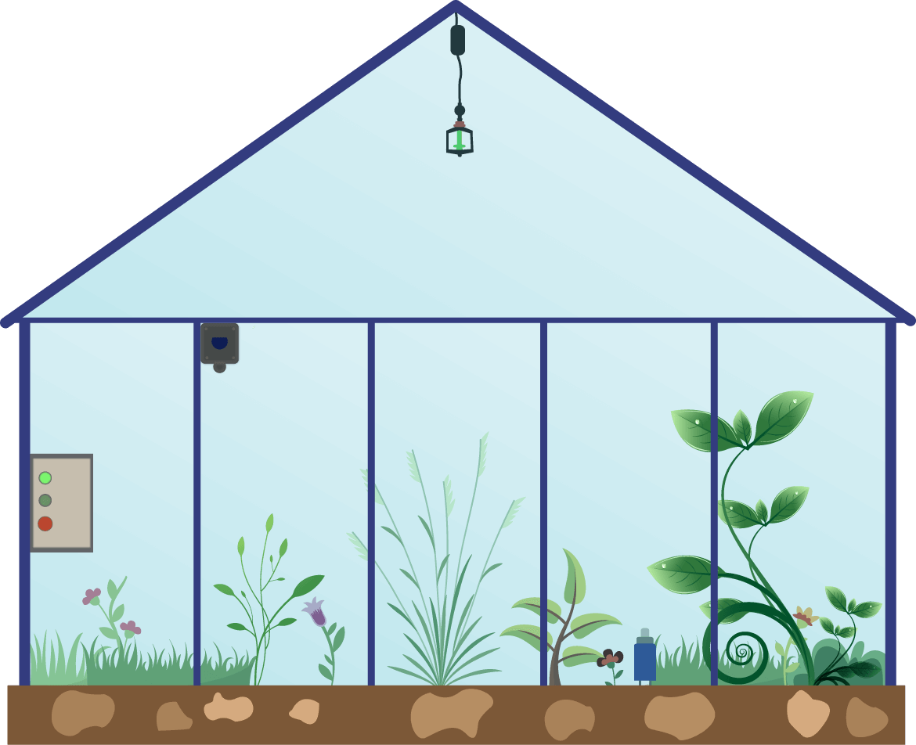

L’idée alors est de développer une serre intelligente dans le but de faciliter la culture de plantes et suivre leurs états en temps réel.
Pourquoi une serre ? En Normandie par exemple il pleut souvent et l'hiver il fait très froid. Nos légumes aussi ont besoin de se réchauffer.

Slide 5
Préparation et gestion du projet
La culture des végétaux est une pratique qui s’exerce se fait généralement en plein air dans des jardins potagers ou des jardins d'agréments sur des balcons. C'est une activité professionnelle pour certains ou de loisirs et de plaisirs pour d'autres.

Slide 6
Trois facteurs essentiels pour le bien-être de la plante:
Luminosité
La photosynthèse
Température de l'air
WITH
WITHOUT
Un élément important pour le développement d'une plante
Humidité du substrat
Comme tout être vivant, une plante a besoin d'eau

Slide 7
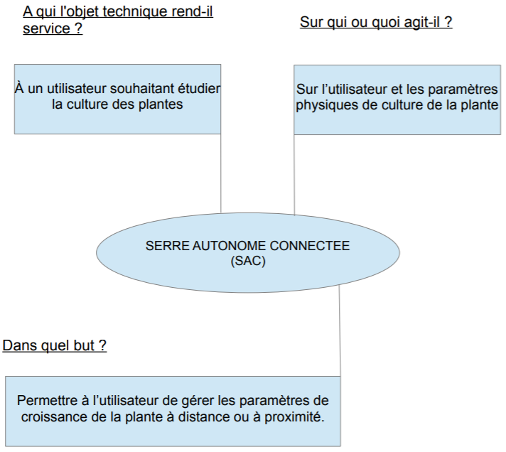
Étude du besoin:
Ce diagramme simple d'utilisation sert de guide pour mener une analyse fonctionnelle du besoin.

Slide 8
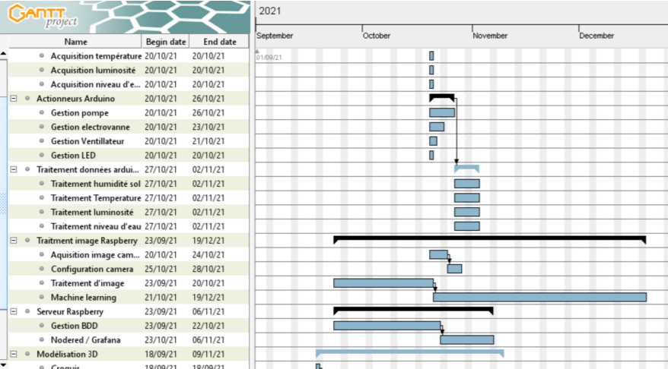
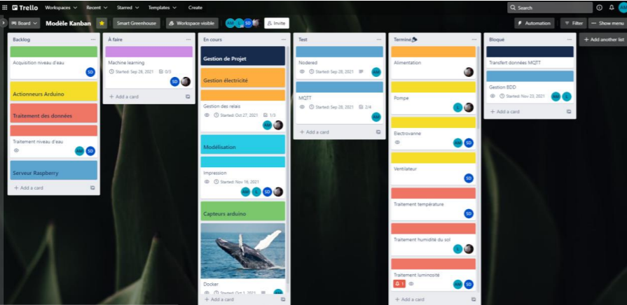
Planification opérationnelle:
Le Gantt présente l’organisation prévue au début du projet,
Trello est utilisé pour suivre l’avancement du projet avec tous les collaborateurs.

Slide 9
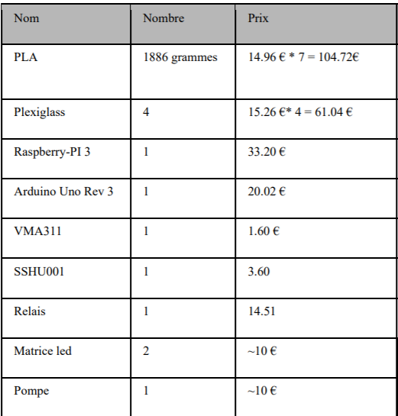
Etude du produit :
L’objectif initial du produit était que celui-ci soit vendu aux alentours de 200€.
Le tableau ci-contre liste les composants utilisés dans notre prototype et leur prix avant le début de l’étude :

Slide 10
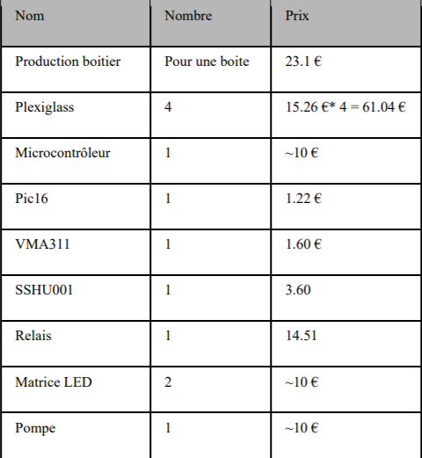
Etude du produit :
L’objectif initial du produit était que celui-ci soit vendu aux alentours de 200€.
Le tableau ci-contre liste les composants utilisés dans notre prototype et leur prix après l’étude :
Le nouveau coût de production serait de 135 € pour une pièce en considérant une première production de 10 000 pièces. L’objectif est plus facilement atteignable.

Slide 11
Etude de consommation énergétique:
XXX

Slide 12
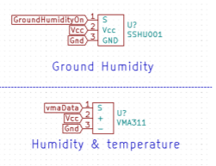
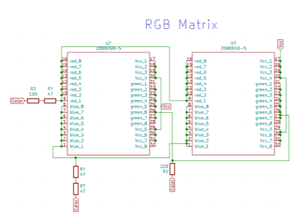
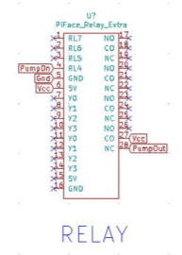
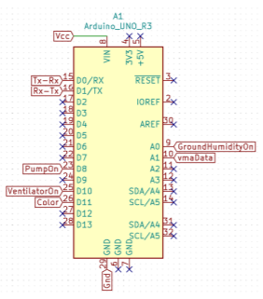
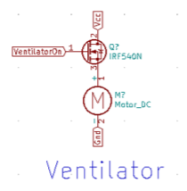
Mise en œuvre
Conception de carte :

Slide 13
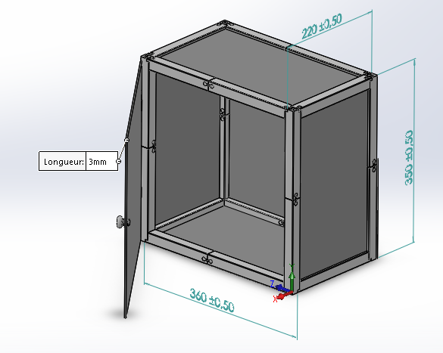

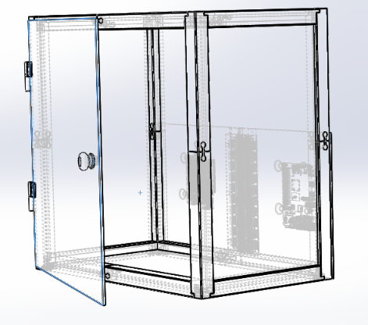
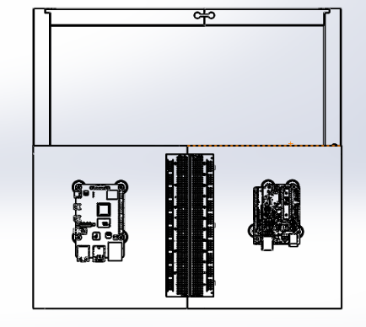
Conception 3D:

Slide 14
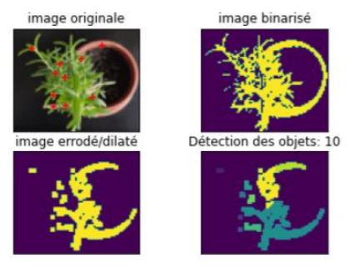
Traitement d’image :
L’intérêt de faire du traitement d’image sur des photos acquises par la caméra de la plante est qu’il est possible de déterminer l’état de la plante de manière autonome avec des algorithmes simples.
En prenant l’exemple d’une branche de romarin mise en pot, le module développe binariser l’image originale. Ensuite l’image est érodée et dilatée, puis le nombre de formes est compté.

Slide 15
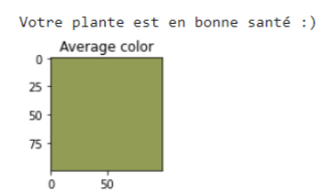
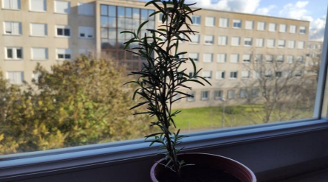
Traitement d’image :
Ensuite, pour que le programme fasse un diagnostic de l’état global de la plante, celui-ci compte le nombre de formes ayant une couleur moyenne verte et s’il y a un nombre conséquent de couleurs moyenne proche du vert alors le programme en conclut que la plante est en bonne santé.

Slide 16
Conclusion :

Slide 17
MERCI DE VOTRE ATTENTION !

